Slide 1


Slide 2

XcTrack
impostazioni di base di XcTrack (menu preferenze, importazione / esportazione configurazioni)
impostazioni grafiche (menu personalizza)
impostazione waypoint e task di gara (uso QrCode)
impostazioni da esperto per vincere le gare
varie ed eventuali / sviluppo temi a richiesta
impostazioni di base di XcTrack (menu preferenze, importazione / esportazione configurazioni)
impostazioni grafiche (menu personalizza)
impostazione waypoint e task di gara (uso QrCode)
impostazioni da esperto per vincere le gare
varie ed eventuali / sviluppo temi a richiesta

Slide 3
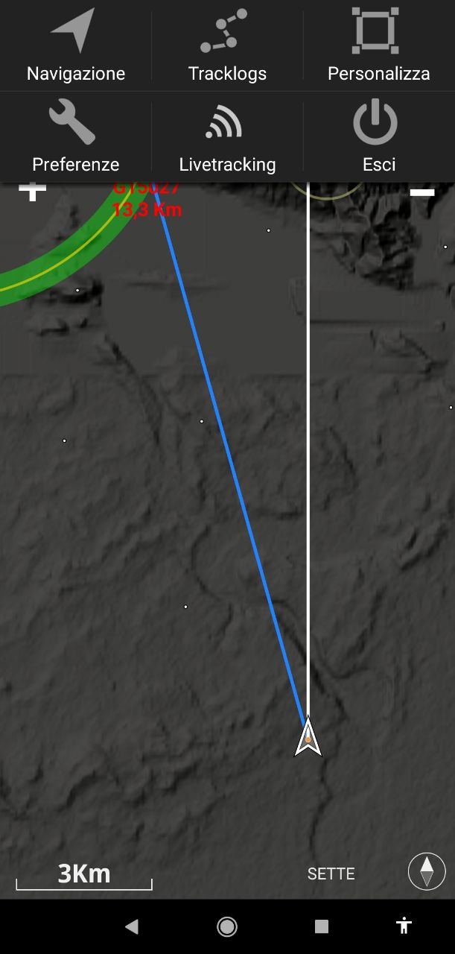
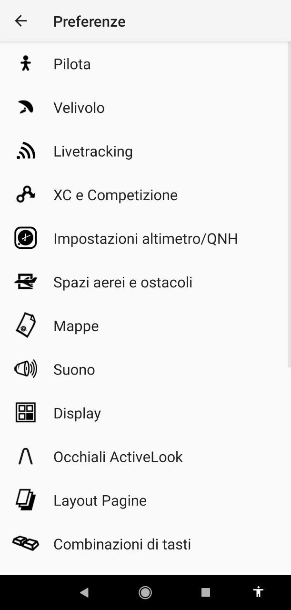
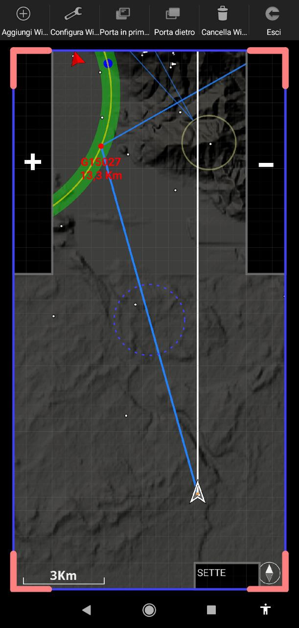
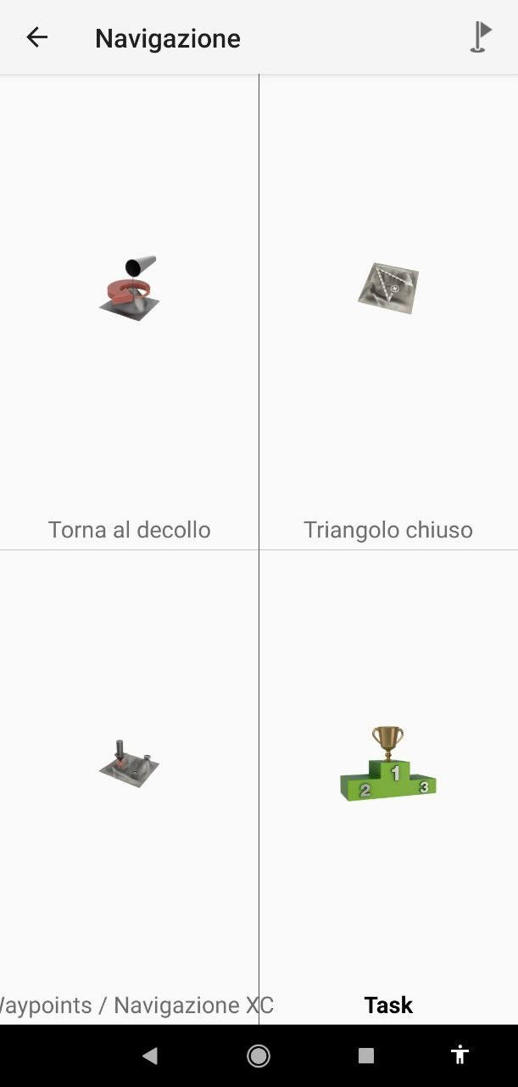
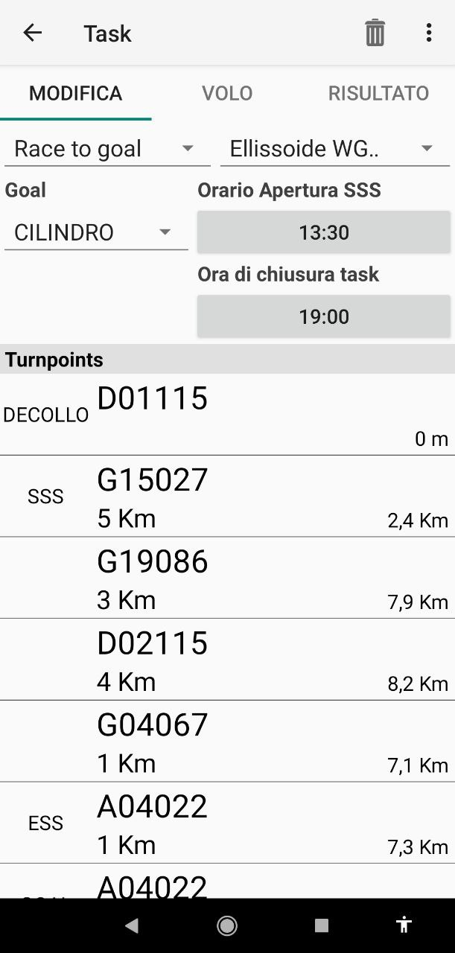
Videate

Slide 4
Checklist task
Cosa controllare in XcTrack per la task di gara

Slide 5
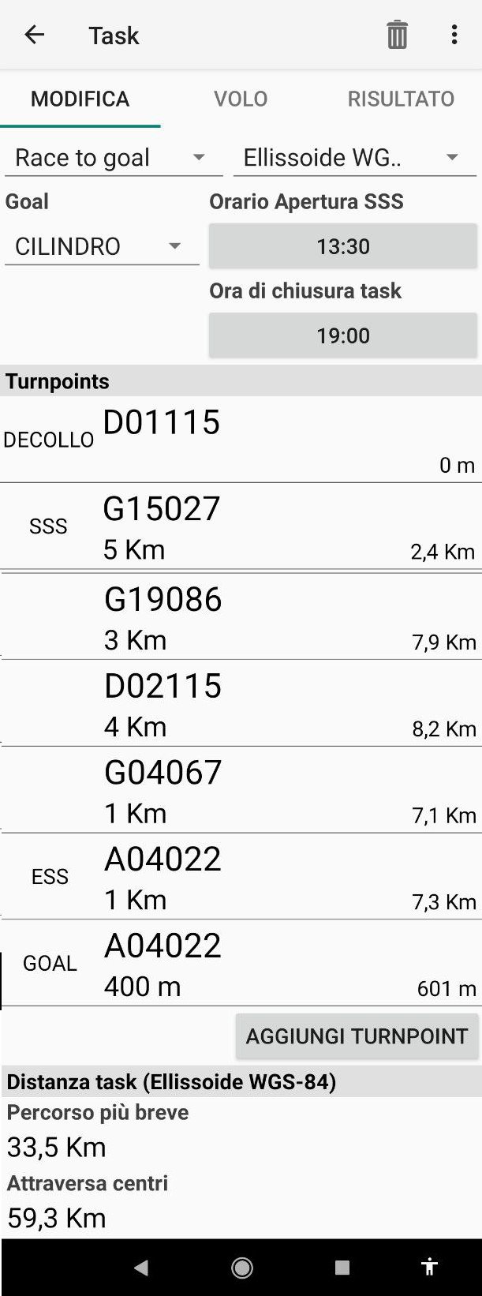
Verifica task
Elissoide WGS84: NON TOCCARE MAI!!! (NO sfera FAI)
Race to Goal / Elapsed time
Primo turnpoint DECOLLO
Secondo turnpoint SSS
Penultimo turnpoint ESS
Ultimo turnpoint GOAL
Percorso più breve come da tabellone
Goal a cilindro (o linea)
Orario di apertura SSS
Orario di chiusura task
Da controllare anche se acquisito con QRCode!!!!

Slide 6
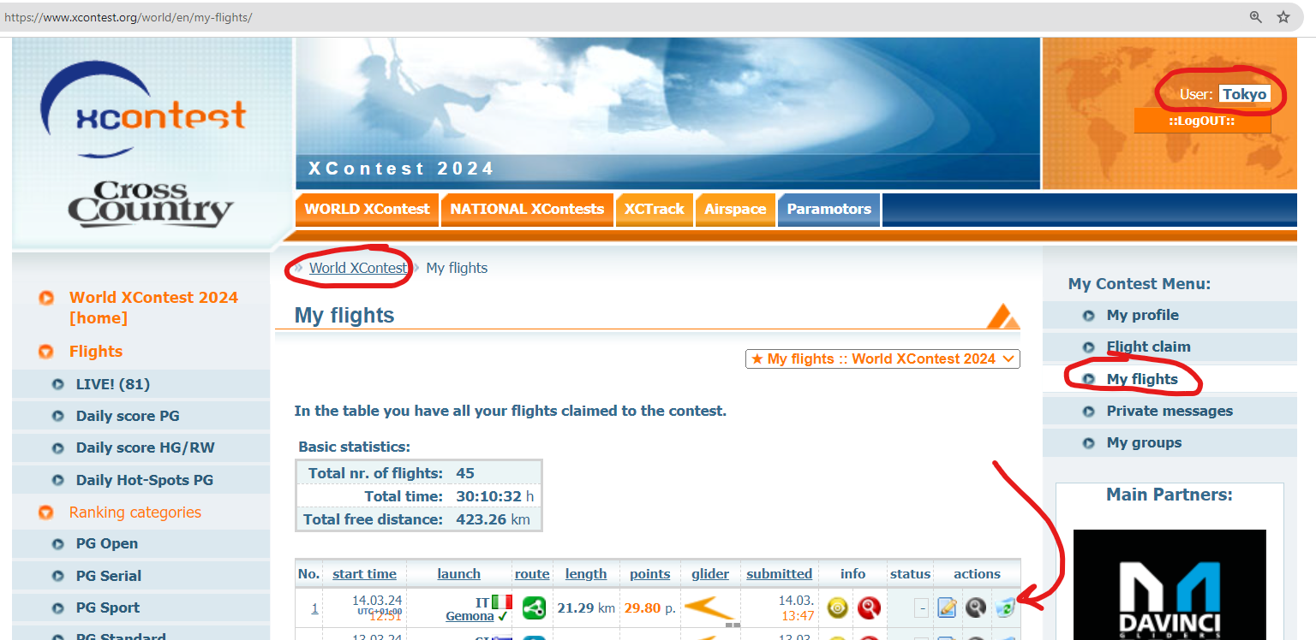
Per la refertazione ricordarsi di scaricare la traccia sul sito Xcontest World !!!

